Slide 1
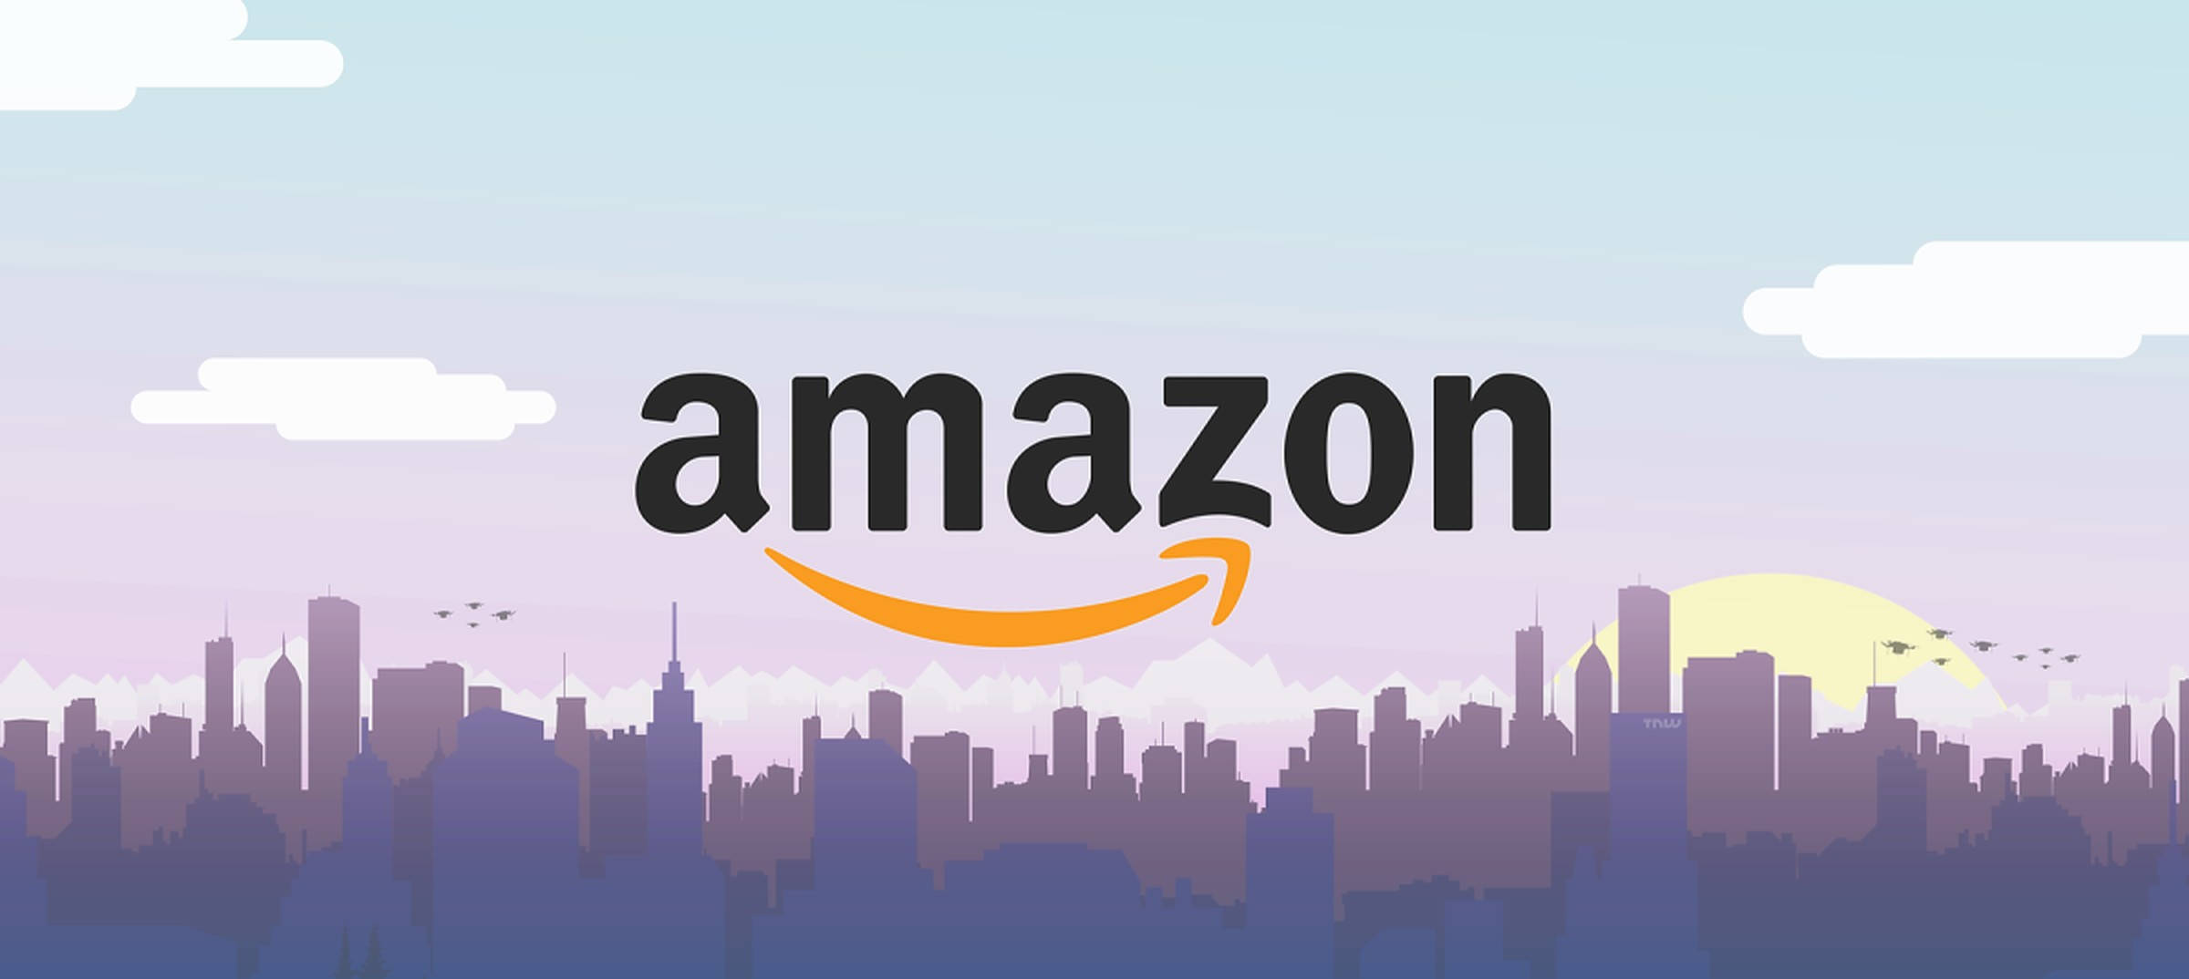

Slide 2
Τι είναι η Amazon;
Είναι η μεγαλύτερη διαδικτυακή εταιρεία λιανικής στον κόσμο.
Κανείς μπορεί να βρει οποιοδήποτε προϊόν, καθώς είναι πολύ πιθανό ότι κάποιος προμηθευτής το πουλάει.
Εκτός από την πώληση πολλών αγαθών, παρέχει διαδικτυακές υπηρεσίες (Amazon Web Services – AWS).
Αν και θεωρείται ένα απλό online κατάστημα, εντούτοις έχει τεράστια υποδομή για την υποστήριξη του καταστήματος, βασισμένη σε εξελιγμένα μοντέλα πληροφοριακών συστημάτων.

Slide 3
Τι είναι η Amazon;
Σήμερα, η επιχειρηματική δράση της Amazon μπορεί να ομαδοποιηθεί σε τρεις βασικές κατηγορίες:
Online λιανικό εμπόριο
Επεξεργασία και αποστολή παραγγελιών
Υπηρεσίες νέφους

Slide 4
Τι είναι η Amazon;
Μια εταιρεία αυστηρά με χαρακτήρα διανομής, χωρίς να διατηρεί απόθεμα των προϊόντων αποκλειστικά συνεργαζόμενη με προμηθευτές.
Και εκεί ακριβώς βρίσκεται η επιτυχία… σημειώνοντας αποστολή 36,8 εκατομμυρίων αντικειμένων την πιο σημαντική μέρα του χρόνου, τα Χριστούγεννα.

Slide 5
Πώς γεννήθηκε, όμως, η ιδέα για την Amazon;
Ο αρχικός σχεδιασμός ήταν ένα online βιβλιοπωλείο, που θα διένειμε βιβλία, χωρίς να υπάρχει κάποιο φυσικό κατάστημα.
Το 1994 ιδρύεται η εταιρεία από τον Jeff Bezos.
Ο Bezos, αφού διάβασε μια αναφορά που ανέλυε την αγορά του Διαδικτύου και το μέλλον της, ανακάλυψε ότι προβάλλεται ετήσια αύξηση 2.300% στο web commerce (ή e-commerce).

Slide 6
Τι είναι το e-commerce;
Είναι το ηλεκτρονικό εμπόριο παροχής αγαθών και υπηρεσιών που πραγματοποιείται εξ αποστάσεως με ηλεκτρονικά μέσα.
Βασίζεται στην ηλεκτρονική αγοραπωλησία, χωρίς να καθίσταται αναγκαία η φυσική παρουσία πωλητή-αγοραστή.

Slide 7
Η πορεία της εταιρείας
Tο 1995 αποκτάει πρόσβαση σε περίπου 1 εκατομμύρια τίτλους βιβλίων.
Το 1998 αρχίζει να πουλάει βίντεο και μουσική, ποικίλοντας το εύρος των εμπορευμάτων του.
Από τις αρχές της προηγούμενης δεκαετίας κάνουν την εμφάνισή τους τα web services.
Το 2002 ιδρύεται το Amazon Web Services.

Slide 8
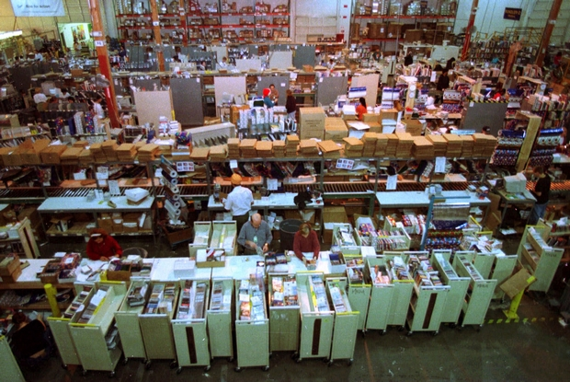
«ένα μεγάλο νέο βιβλιοπωλείο το οποίο όμως δεν θα βρεις στον χάρτη», 1995

Slide 9
Τι είναι το AWS;
Είναι θυγατρική εταιρεία της Amazon.
Παρέχει σε ιδιώτες, εταιρίες και κυβερνήσεις πρόσβαση σε αποθηκευτικό χώρο cloud τεραστίων διαστάσεων, με δυνατότητα πληρωμής pay-as-you-go (πληρώνεις μόνο τον χώρο που χρησιμοποιείς)
Παρέχει κατ’ απαίτηση (on-demand) υπολογιστικούς πόρους τεράστιας ισχύος.

Slide 10
Σήμερα
80% του παγκοσμίου online εμπορίου βιβλίων και μουσικής
62% των παιχνιδιών
57% των ηλεκτρικών συσκευών
32% των τροφίμων

Slide 11
Είναι πάντα καλή τακτική να πουλάς όλα τα προϊόντα;

Slide 12
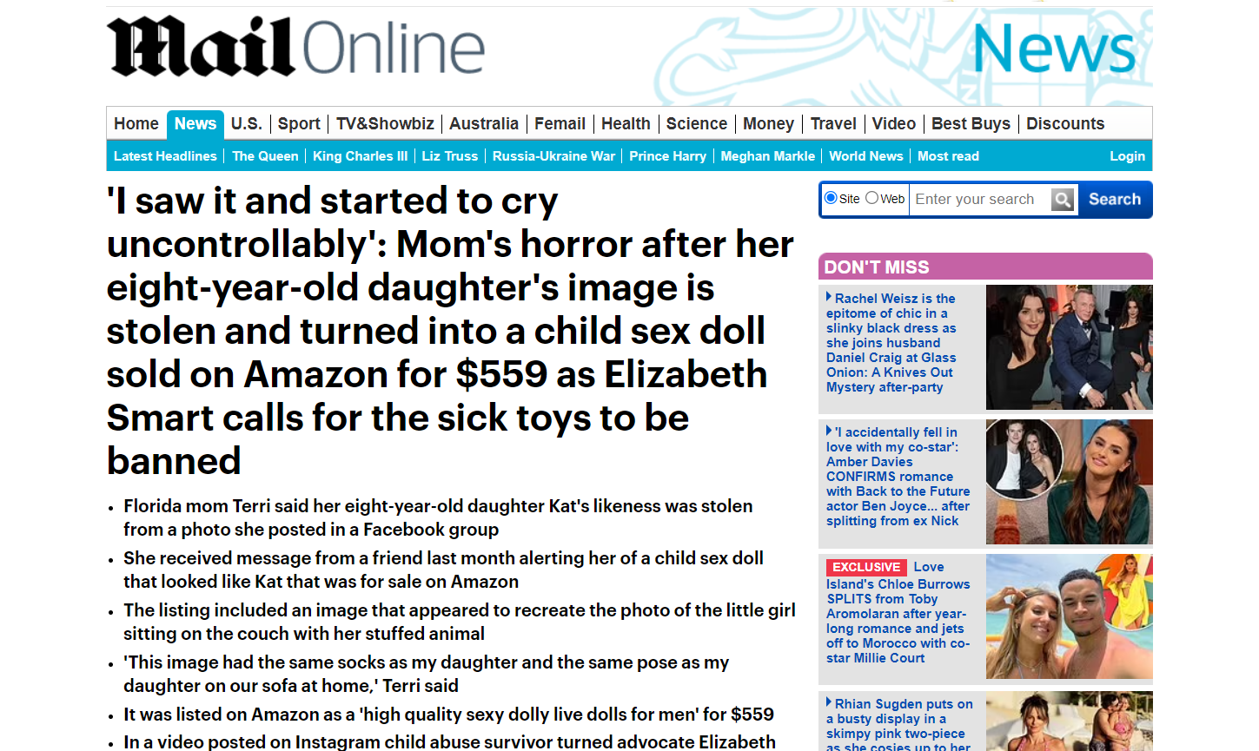
dark side

Slide 13
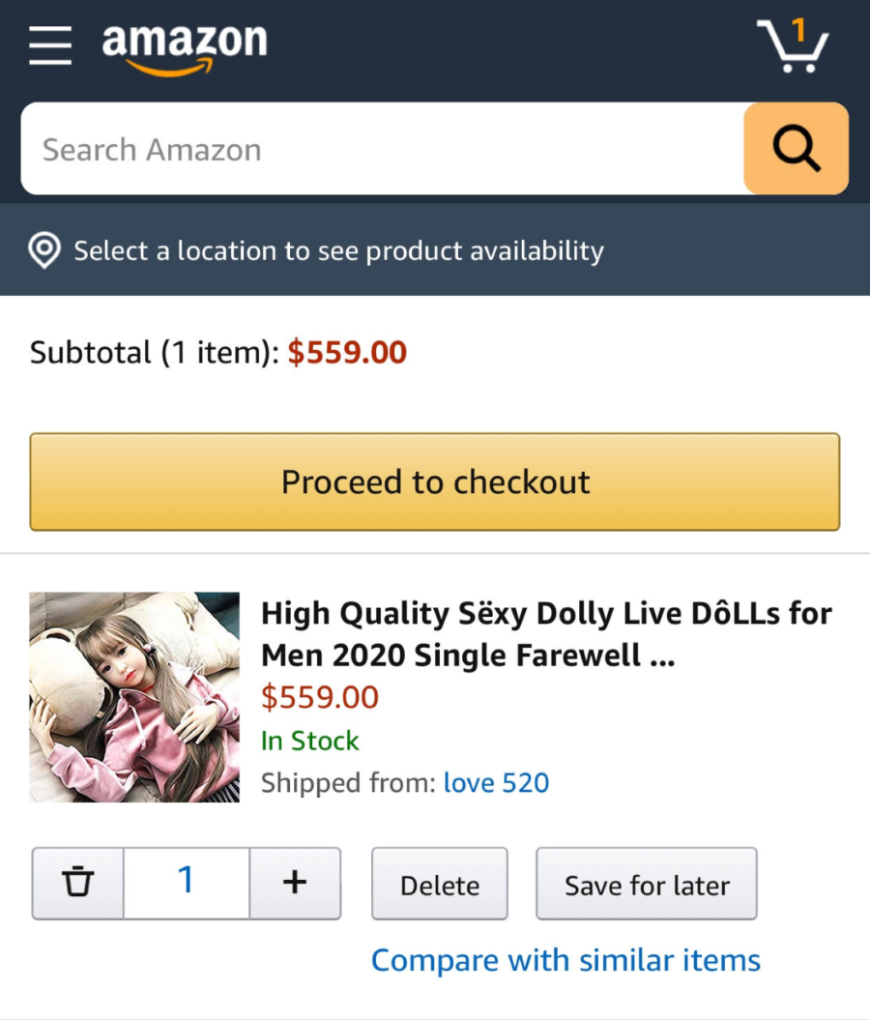
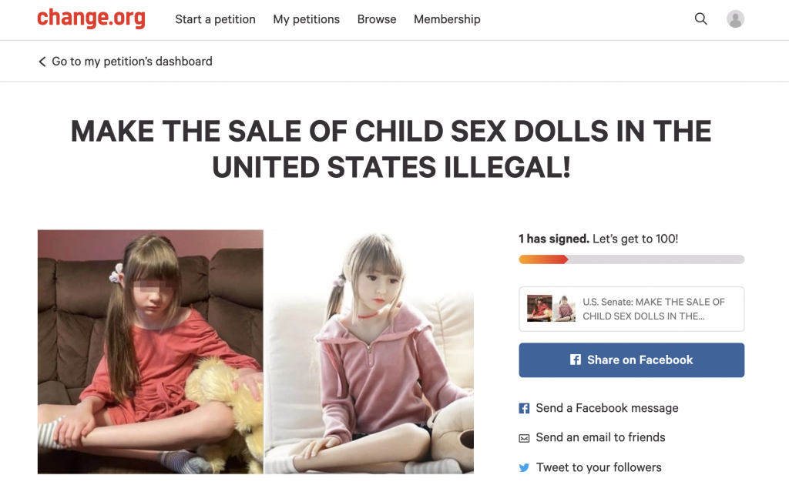

Slide 14
Από που ξεκίνησε ένας από τους πλουσιότερους ανθρώπους του πλανήτη;

Slide 15
Ο πλουσιότερος… εργαζόμενος των McDonlads
Ως έφηβος ο Jeff Bezos ήταν υπάλληλος στην αλυσίδα των McDonalds, με μισθό που δεν ξεπερνάει τα 3$ ανά ώρα.
Το 1986 ο Μπέζος αποφοίτησε από το Πανεπιστήμιο Πρίνστον ως Ηλεκτρολόγος Μηχανικός και Μηχανικός Υπολογιστών.
Ξεκίνησε να εργάζεται στην Fitel, μια start-up επενδυτική εταιρεία.
Το 1990 απασχολήθηκε στην Επενδυτική Τράπεζα της Νέας Υόρκης D.E. Shaw & Co., όπου και έγινε Ανώτατος Αντιπρόεδρος (Senior Vice President).

Slide 16
Πηγές
https://en.wikipedia.org/wiki/Amazon_(company)
https://el.wikipedia.org/wiki/Amazon.com
https://el.wikipedia.org/wiki/Ηλεκτρονικό_εμπόριο
https://en.wikipedia.org/wiki/Amazon_Web_Services
https://www.actualidadecommerce.com/el/que-es-amazon/
https://www.oneman.gr/originals/pws-apo-vivliopwleio-to-amazon-eftase-na-poylaei-moystakia-poy-myrizoyn-bacon/

Slide 17
Θεόδωρος Κυριάκου - Μιχαήλ Κωνσταντινίδης
Όμηρος Λούπης - Λεωνίδας Κραλίδης

